Slide 1
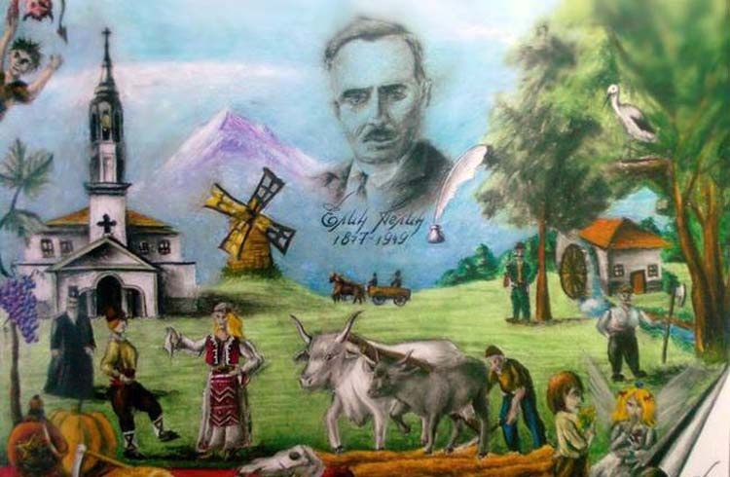

Slide 2
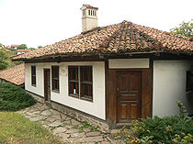
Биографични факти
Елин Пелин е псевдоним на Димитър Иванов Стоянов. Роден е на 18 юли 1877 в село Байлово. Семейството е многодетно. Книгите и образованието са на особена почит.
Родната къща на писателя в с. Байлово

Slide 3
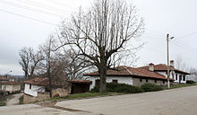
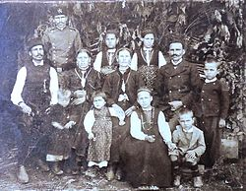
Биографични факти
Елин Пелин е най-малкият от единадесетте деца в семейството. Израства в среда, където образованието било на особена почит.
Членове на фамилията на Елин Пелин
с. Байлово

Slide 4
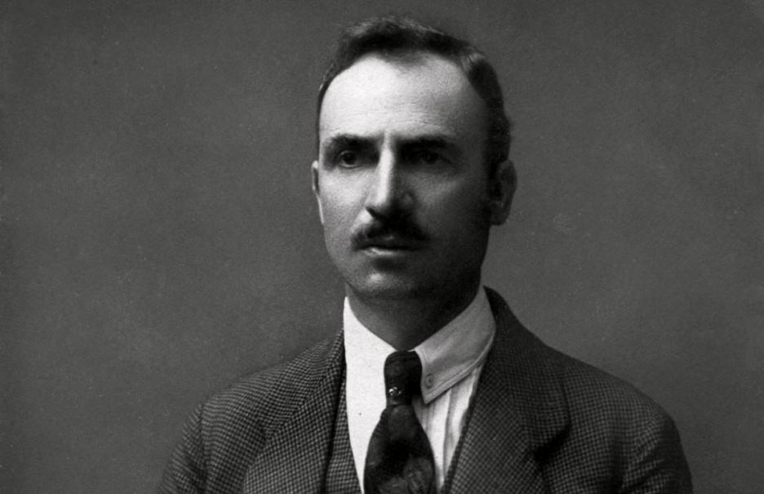
Биографични факти
Завършва началното си образование в родното си село, след което заминава да учи в София (1890 – 1891, първи гимназиален клас). Продължава да учи в Златица, Панагюрище и Сливен.

Slide 5
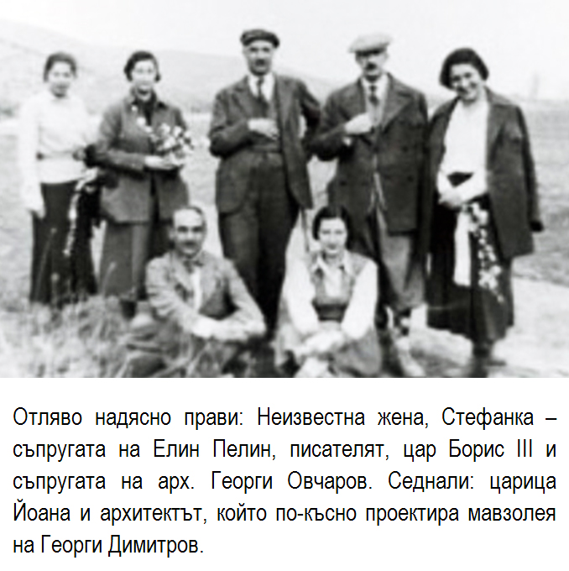
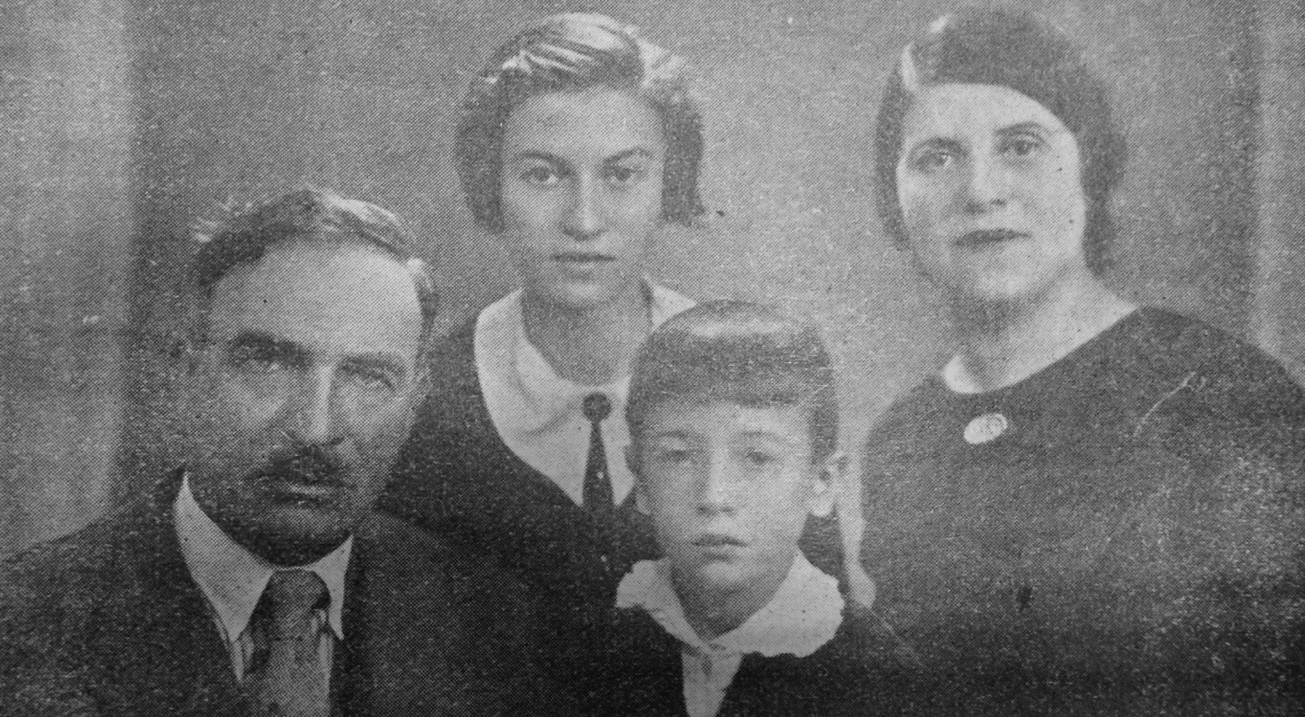
Биографични факти
Учител е в Байлово (1895 – 1896). През 1896 прави опит да влезе в Рисувалното училище.

Slide 6
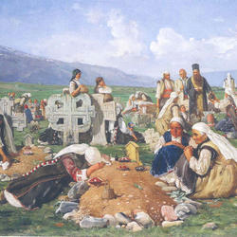
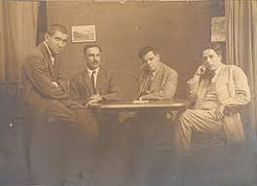
Елин Пелин като писател
През 1903 – 1904 година издава сп. „Селска разговорка“ в Самоков.
През 1904 г. излиза първата му книга „Разкази“, том първи.
Кръгът "Развигор" между 1921 и 1924 г.: Тодор Боров, Елин Пелин, Александър Балабанов, Д. Б. Митов

Slide 7
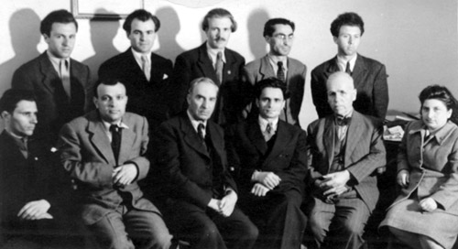
Елин Пелин като писател
Елин Пелин е един от най-големите художници на българското село, майстор на късия разказ в българската литература. Най-популярни са разказите му “Ветрената мелница”, “Мечтатели”, “Андрешко”, “На браздата”, “Косачи” и др.
Историческа снимка – редакторите на в.“Септемврийче”. Седнали – Цв. Ангелов, П. Стъпов, Ел. Пелин, Асен Босев, Петко Цонев,Снежина Кралева. Прави – Дим. Гулев, Николай Зидаров, Мих. Лъкатник, Ал. Муратов, Иван Давидков

Slide 8
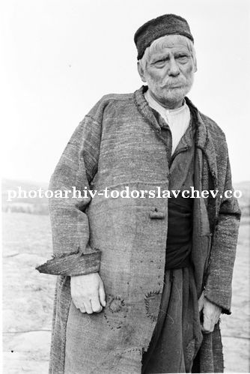
Елин Пелин като писател
Едно от най-популярните му произведения е повестта “Гераците”, в която представя разпада на българското село и драмата на едно семейство. Наречен е “певец на селската неволя”.

Slide 9
Елин Пелин като писател
Автор е на стихотворения за деца, преразказва народни приказки, сам пише приказки, издава романите за деца “Ян Бибиян” и “Ян Бибиян на Луната”.

Slide 10
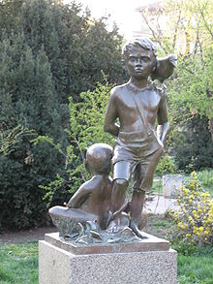
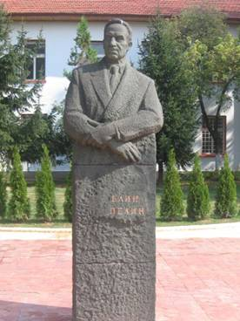
Елин Пелин като писател
Става редовен член на БАН през 1940г. Умира на 3.ХІІ. 1949 година в София на 72-годишна възраст.

